Slide 1
Атопический дерматит. Мукозальный иммунитет. Дисбиоз слизистых. Маркова Т.П. , д.м.н., профессор Зав. кафедрой иммунопатологии и иммунодиагностики ФГБУ ФНКЦ Академия постдипломного образования ФМБА России

Slide 2
НОВОРОЖДЕННЫЕ В ГРУППЕ РИСКА
РАЗВИТИЯ АТОПИЧЕСКОГО ДЕРМАТИТА
50%
80%
Source: Dermatologie pratique, June 2014
Notes:
Важно для новорожденных : с 3-ого месяца атопический дерматит/ наследственность

Slide 3
МКБ -10
Кодирование по МКБ:
L20 Атопический дерматит
L20.0 Почесуха Бенье
L20.8 Другие атопические дерматиты:
Экзема:
сгибательная
детская (острая), (хроническая)
эндогенная (аллергическая)
Нейродерматит:
атопический (локализованный)
(диффузный)
L20.9 Атопический дерматит неуточненный.

Slide 4
Гипотезы развития: иммунологическая и барьерная.
Мутации в гене FLG, находящемся на длинном плече 1-й хромосомы (1q21), приводят к нарушению эпидермального барьера, проникновению через кожу аллергенов и их воздействию на иммунную систему. Впервые мутация гена филагрина была обнаружена в 2006 году, а в настоящее время идентифицированы четыре наиболее часто встречающиеся мутации в гене FLG — R501X, 2282de14, R2447X и S3247X. Мутации имеют от 20 до 50% пациентов с АтД и являются причиной дефектного эпидермального барьера. Фактор некроза опухоли (TNF) вместе с Th2-цитокинами IL-4, IL-13 и IL-31 усиливает секрецию стромального лимфопоэтина TSLP кератиноцитами и разрушает структуру липидов за счет уменьшения продуцирования длинноцепочечных свободных жирных кислот и церамидов. Суперантигены — ведущую роль играют антигены золотистого стафилококка, активирующие одну из цепей TCR-рецептора (Vβ), независимо от взаимодействия с антигеном. Под влиянием TSLP идет синтез IL-4, образование Th2-клеток и ИЛ-31

Slide 5
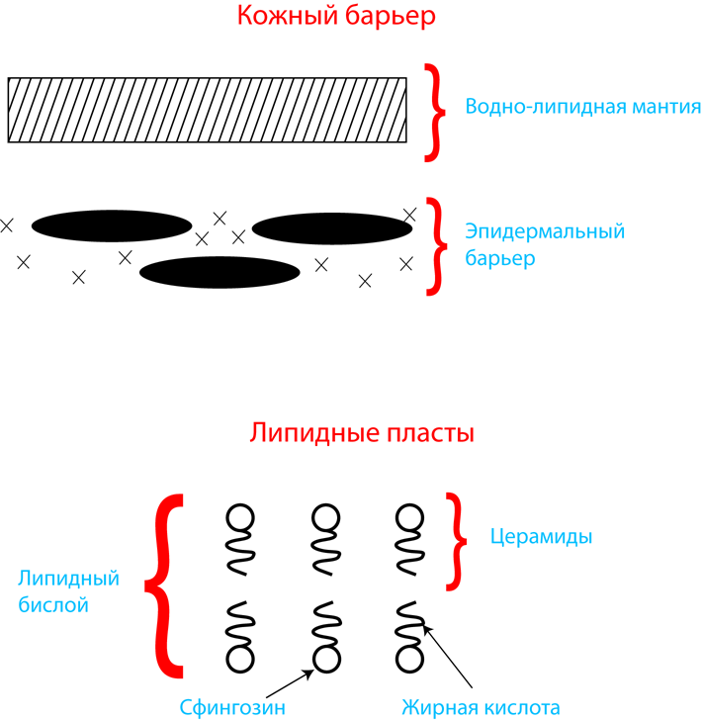

Slide 6
Дендритные клетки и микробы
Сывороточные белки
иммуноглобулины
патоген
Микробные продукты
взаимодействуют с
поверхностными
рецепторами АПК
комплемент
Toll рецепторы
С лектины
Рецепторы
комплемента
интегрины
Каскад сигналов
Маннозный рецептор
Fc рецепторы
Экспрессия костимулирующих
молекул CD80, CD86, MHCII класса
Продукция цитокинов

Slide 7
Дифференцировка CD4 клеток и их функции
TH1
T-BET
IFN-γ
ЗАЩИТА ХОЗЯИНА от
ВНУТРИКЛЕТОЧНЫХ
ПАТОГЕНОВ
АУТОИММУНИТЕТ
IL-12
Th17
ЗАЩИТА ХОЗЯИНА ОТ
ЭКСТРАКЛЕТОЧНЫХ
ПАТОГЕНОВ,
ВОСПАЛЕНИЕ,
АУТОИММУНИТЕТ
Th naive
RORγt
RORC
IL-17
IL-6, TGF-β
IL-1
IL-6
Ag
IL23
IL-4
Th2
IL-4
ЗАЩИТА ХОЗЯИНА ОТ
ПАРАЗИТОВ,
АЛЛЕРГИЯ, АСТМА
DC
GATA3
IL-5
IL-13

Slide 8
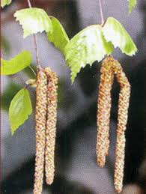
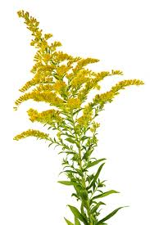
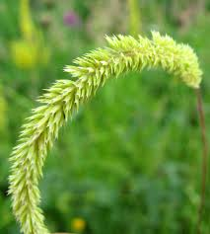
Видоспецифичные аллергенные эпитопы
- Маркеры источника аллергенов
Ценность обнаружения видо-специфичных компонентов аллергенов — в возможности отделить первичный аллерген, индуцирующий ограниченные реакции лишь к одному специфическому источнику
Bet v 1
Amb a 1
береза
амброзия
Phl p 1,
Phl p 5,
тимофеевка
кошка
Fel d 1

Slide 9
ЦИТОКИНОВЫЙ СТАТУС
Интерлейкины (ИЛ-1 - ИЛ-29)
Интерфероны (ИФН-альфа, ИФН-бета, ИФН- гамма)
Факторы некроза опухоли (ФНО-альфа, ФНО-бета)
Колониестимулирующие факторы (Г-КСФ, М-КСФ, ГМ-КСФ)
Хемокины (СХС, альфа-хемокины; СС, бета-хемокины; С, гамма-хемокины; СХЗС, дельта-хемокины) Oppenheim J., 1991
Семейство ростовых факторов (TGF-бета1; TGF-бета2; TGF-бета3; BMP; GDF; GDNF; Nodal; Lefty; MIS)

Slide 10
ЦИТОКИНОВЫЙ СТАТУС
Клетки - продуценты цитокинов
Растворимые и трансмембранные формы цитокинов
Клетки, экспрессирующие рецепторы для цитокинов (клетки-мишени)
Антагонисты цитокинов
Антагонисты рецепторов цитокинов

Slide 11
Роль эпителиальных клеток
При повреждении – синтез цитокинов
ИЛ-12, ИЛ-6, ИЛ-8, ФНО-альфа
Имеют рецепторы для ИЛ-2, ИФН-гамма
Экспрессируют HLA-DR, участвуя в презентации АГ
Синтезируют гликопротеины секреторных IgM и IgA
Бактерии – сапрофиты на слизистых,
через ЛПС стимулируют местный иммунитет

Slide 12
Роль провоспалительных цитокинов в системном и местном воспалении
Системное воспаление | Местное воспаление
Лихорадка | 1.Активация макрофагов: Хемотаксис, микробицидность
Сонливость, апатия, боль | Фагоцитоз, адгезия, миграция через стенку сосуда
Потеря аппетита | Дегрануляция клеток и выброс ИЛ
Снижение массы тела | 2.Активация синтеза гистамина
Энцефалопатия | 3 Отек, боль
Стресс | 4.Активация системы гемостаза
Нейтрофилез | 5. Резорбция кости и хряща
Индукция белков острой фазы | 6.Формирование соединительной ткани и рубцов
эндокринопатии | 7.Рост капилляров

Slide 13
Результаты воздействия интерлейкина-5 на эозинофилы
Интерлейкин-5
Адаптировано из Varricchi G. Curr Opin Allergy Clin Immunol. 2016;16:186–200.

Slide 14
Механизм действия анти ИЛ-5
ИЛ, интерлейкин

Slide 15
Этапы вмешательства таргетной терапии при воспалении дыхательных путей
ИЛ-5 играет крайне важную роль в образовании, выживаемости и миграции эозинофилов в легочную ткань.¹⁰ Он высвобождается эффекторными клетками, в частности, Тх2-клетками и ВЛК2, в процессе развития воспаления дыхательных путей.^{2,9,11} Эозинофилы также вырабатывают ИЛ-5, а также синтезируют рецептор ИЛ-5 на своей поверхности. Связывание ИЛ-5 рецепторов активирует эозинофилы и приводит к развитию эозинофильного воспаления.¹²
Блокада ИЛ-5 ведет к отсутствию взаимодействия с рецептором с прерыванием воспалительного каскада
IgE — ключевой медиатор развития аллергической бронхиальной астмы и ответа Тh2. При связывании с рецептором Fc на тучных клетках он вызывает отек дыхательных путей, бронхоспазм и миграцию эозинофилов.^{5–7}
Блокада IgE ведет к прерыванию каскада реакций, сопровождающих аллергическое воспаление.³
Fc — кристаллизующийся фрагмент; IgE — иммуноглобулин E; IL-4/5/13 — интерлейкин-4/5/13; ВЛК2 —врожденная лимфоидная клетка -2го типа; Тх2, — клетка Т-хелпер 2-го типа.
2. Chang YJ, et al. J Leuk Biol 2013;94:933–40; 3. Bice JB, et al. Ann Allergy Asthma Immunol 2014;112:108–15; 5. Kindt TJ, et al. Antibody Classes and Biological Activities. Источник: Kindt TJ, et al. (eds) Kuby Immunology. 6th ed. W.H. Freeman and Company, New York, NY, USA: 2006. p95–100; 6. Naik SR, Wala SM. Recent Pat Inflamm Allergy Drug Discov 2013;7:62–95; 7. Wener RRL, Bel EH. Eur Respir Rev 2013;22:227–35; 9. Holgate ST, Sly PD. Asthma Pathogenesis. Источник: Adkinson NF, et al. (eds) Middleton’s Allergy: Principles and Practice. Saunders Elsevier, Philadelphia, PA, USA: 2014; 10. Rothenberg M. N Engl J Med 1998;338:1592–600; 11. Barnes PJ. Chapter 254: Asthma. Источник: Longo DL, et al. (eds) Harrison’s Principles of Internal Medicine. 18th ed. McGraw-Hill Medical, NY, USA: 2012; 12. Garcia G, et al. Eur Respir Rev 2013;22:251–7.

Slide 16
При АтД отмечена более высокая распространенность, чем в популяции и
может сопровождаться пищевой аллергией:
• аутовоспалительные заболевания кишечника наблюдаются примерно в 2 раза чаще (RR 1.83), особенно болезнь Крона (RR 2.06) и язвенный колит в (RR 1.7);
• бактериальные инфекции различной локализации, в том числе не связанные с кожей (отиты, гнойные ангины, инфекции мочеполовой системы, но не пневмонии);
• кардиоваскулярные заболевания (RR 1,12-1,26). Риск инфаркта выше на 12%, инсульта на 10%, стенокардии на 18% и сердечной недостаточности на 26%;
• oнкологические заболевания солидных органов. чаще встречаются опухоли почек, центральной нервной системы, но реже опухоли респираторного тракта. Риск меланомы достоверно не отличался.

Slide 17
Эвазия патогенов
Модуляция поверхности патогена
–образование капсулы;
–белки, закрывающие мембрану;
–вариации липида А в липополисахариде;
–адгезины и инвазины
- синтез токсинов
- протеазы

Slide 18
1. Бактерии Staphylococcus aureus и дрожжеподобные грибы Malassezia furfur обнаруживаются при АтД и присутствуют, как на пораженных, так и на непораженных участках кожи больных АтД.
2. Бактериальная и грибковая инфекции добавляют к аллергическому воспаление инфекционное и они являются также антигенами. Специфические IgE-антитела к стафилококковым токсинам и дрожжеподобным грибам поддерживают аллергическое воспаление и хронизацию АтД, так как токсины стафилококка в качестве суперантигенов стимулируют иммунный ответ в коже.
3. Бактериальная и грибковая инфекции при АтД диктует необходимость терапии антибактериальными и противогрибковыми препаратами
4. Вирусные инфекции (ВПГ, Эпштейи-Барр, папилломы, контагиозный моллюск, саркома Капоши)
5. Активированные Th2 клетки продуцируют ИЛ-31, его уровень коррелирует с тяжестью процесса и выраженностью зуда

Slide 19
ЭТИОЛОГИЧЕСКИЕ ФАКТОРЫ ГНОЙНЫХ ПОРАЖЕНИЙ КОЖИ
БАКТЕРИИ (ЗОЛОТИСТЫЙ СТАФИЛОКОКК)
БАКТЕРИАЛЬНО-ВИРУСНЫЕ МИКСТЫ
Дополнительные тригерные факторы: пубертатный и климактерический период; толерантность к глюкозе; прием оральных контрацептивов; дефицит белка; паразитарные инфекции (гельминты, простейшие); заболевания ЖКТ
Notes:
Для рецидивирующего фурункулеза характерно развитие бактериальных инфекций на фоне предсуществующих персистирующих вирусных инфекций ,которые снижают иммунитет.К таким вирусным инфекциям прежде всего относятся вирусы герпеса

Slide 21
Антибиотикорезистентность и иммунодепрессия
Частое назначение АБ приводит к подавлению нормофлоры, ее замещению патогенными и условно патогенными микроорганизмами (Candida albicans, Staph. spp., Proteus, Clostridium difficile) синтезу токсинов, снижению выработки слизи и и истончению слизистых
В lamina propria наблюдается дисрегуляция Т-клеток, снижение синтеза ИФНγ, ИЛ-17, ИЛ-10, количества Тreg. Это приводит к переключению на Тh2 тип иммунного ответа, повышению синтеза IgE и снижению IgA. Одновременно повышается кол-во ЕК-клеток, макрофагов и провоспалительных ИЛ. Длительное воздействие приводит к местному ИДС.
(Bashir M.E.H., Louei S., Shi H.N.Toll-like receptor 4 signaling by intestinal microbes influences suseptibility to food allergy. J.Immunol., 2004, v.172, P.6978-87)

Slide 22
Таргетная терапия при стафилококковой инфекции
Tefibazumab (тефилизумаб) блокирует фактор А на поверхности адгезивного белка. Применяется у пациентов с тяжелым течением инфекции, при муковисцидозе.
Pagimaximab – моноклональные антитела к липотейхоевой кислоте Staph. Aureus (эпитоп стенки бактерии, подавляет фагоцитоз и синтез цитокинов, необходимых для жизнедеятельности через активацию TLR), обладает бактерицидной активностью. Применяют у недоношенных детей с низким весом и риском сепсиса

Slide 23
Гексапептил (Имунофан)
содержит синтетический гексапептид с массой 836D, ближайшим аналогом его является тимопентин (Timunox, Швейцария).
Гексапептид (Имунофан)
стимулирует процессы созревания Т- лимфоцитов, кооперативные взаимодействия CD4+ - клеток и клеток костного мозга
повышает активность естественных киллеров и кислород зависимой системы бактерицидности нейтрофилов
активирует ранние этапы антителогенеза, синтез IgM, G, A.
стимулирует нарушенную продукцию тимических гормонов, включая сывороточный тимический фактор
стимулирует синтез ИЛ-2, ИФНα, ИФНγ

Slide 24
Топические эффекты гексапептида (имунофан)
Гексапептид (имунофан)
Специфическое действие
Врожденный иммунитет
Увеличение активности фагоцитоза, осуществляемого нейтрофилами и макрофагами
Преимущественное образование IgA
Секреция sIgA в просвет верхних дыхательных путей
Повышение уровня лизоцима
Активация комплемента*
Индукция производства интерферона*
*
24

Slide 25
Микрофлора, высеваемая из зева обследованных детей с АтД, ОРВИ и тонзиллофарингитом
Возбудитель | % детей, у которых высевается возбудитель
 | Частота ОРЗ более 6 раз в год
Стафилококк В том числе: Staphylococcus aureus Staphylococcus haemoliticus | 80 66 45
Стрептококк В том числе: Streptococcus haemoliticus –β | 60 30
Neisseria perflava | 35
Corinaebactеrium pseudodiphtheriае | 15
Klebsiella pneumonia | 15
Candida albicans | 20
Роста флоры не обнаружено | 10

Slide 27
Эффективность гексапептида (имунофан) у детей с атопическим дерматитом и рецидивирующим тонзиллофарингитом (6 месяцев наблюдения) (Т.П.Маркова, Д.Г.Чувиров)
50 детей с атопическим дерматитом и рецидивирующим тонзиллофарингитом в возрасте 6-10 лет получали гексорал х 2 раза в день в возрастных дозировках – 10 дней и гексапептид (имунофан) в виде назального спрея 45 мкг х 2 в день (25 детей), 10 дней.
Контрольная группа (25 детей) получала гексорал в возрастных дозировках – 10 дней
В мазках из зева 90% (45 детей) высевался Staphylococcus aureus. В мазках из носа чаще высевался Streptococcus viridens
Дисбактериоз кишечника – у 50% (25 детей) высевался Staphylococcus aureus. Дети получали пиобактериофаг поливалентный в возрастных дозировках в течение 2-х недель.

Slide 28
Эффективность гексапептила (имунофан) у детей с АтД (локальная форма) и тонзиллофарингитом (6 месяцев наблюдения) а. кол-во пациентов с Staph aureus (зев) ; б. % детей; в. частота у ребенка в месяц (Т.П.Маркова, Д.Г.Чувиров)
а
б
в

Slide 29
Уровень IgA в слюне у детей с атопическим дерматитом и рецидивирующим тонзиллофарингитом (пкг/мл). 1 – контрольная группа; 2 – получавшие имунофан

Slide 30
Эффективность гексапептида (имунофан) у детей с АтД (локальная форма), ОРВИ и рецидивирующим тонзиллофарингитом (6 месяцев наблюдения) (Т.П.Маркова, Д.Г.Чувиров)
Гексапептид (Имунофан) (при инфицировании Staphylococcus aureus) - в 2,4 раза снижение частоты ОРВИ, количество детей с лимфаденопатией – в 1,6 раза, частоты рецидивирующего бронхита, рецидивирующего тонзиллофарингита – в 2 раза, назначение антибиотиков – в 2 раза.

Slide 31
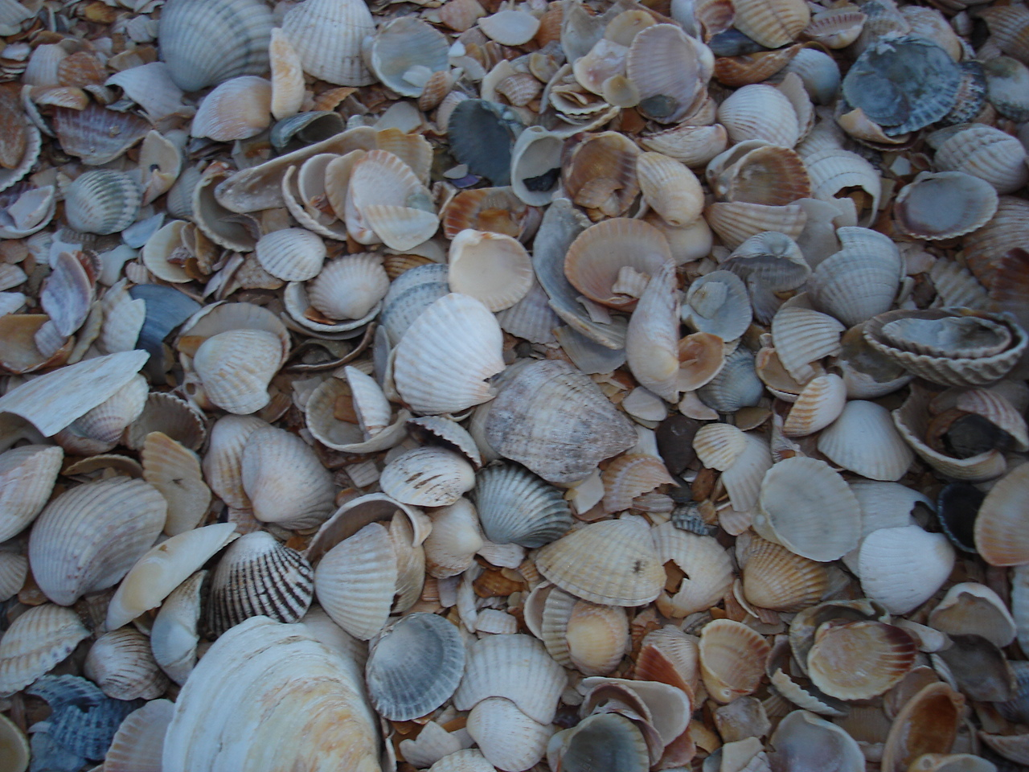
ю
Спасибо за внимание!
logot12@list.ru

